Slide 1






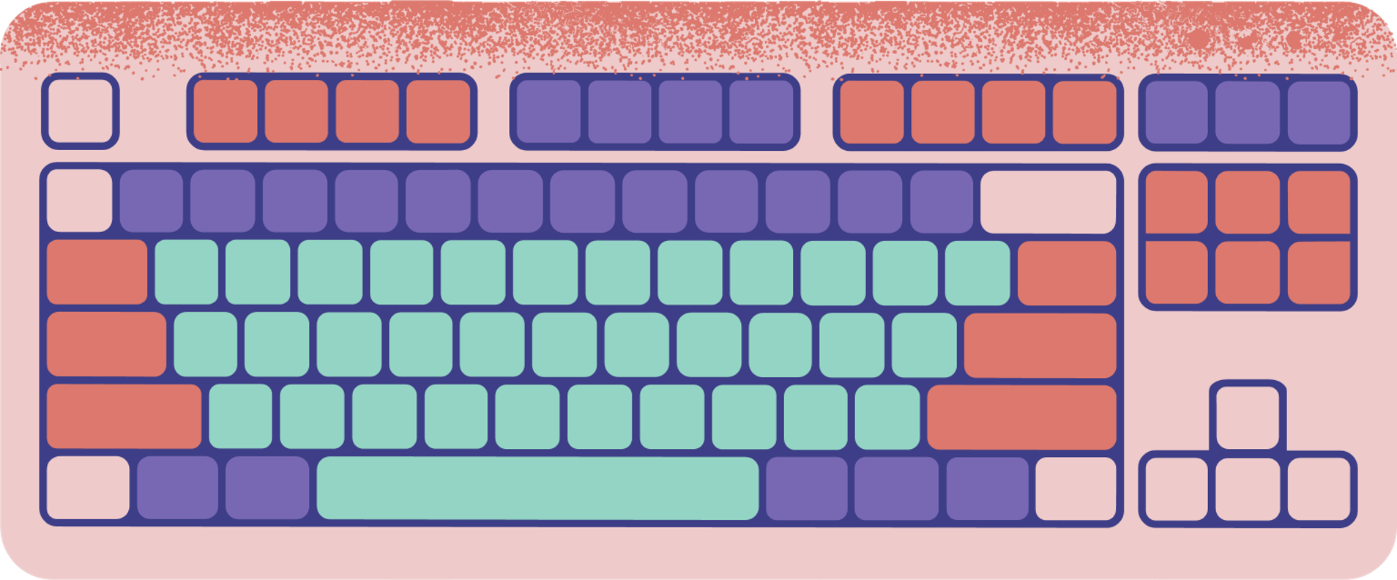
Testarea în Python
Barbărasă Maria–311
Oproiu Matei-311

Slide 2
CUPRINS
Problema noastră
Testarea funcțională a clasei
Testarea structurală
Mutanți
Comparația cu Ia

Slide 3
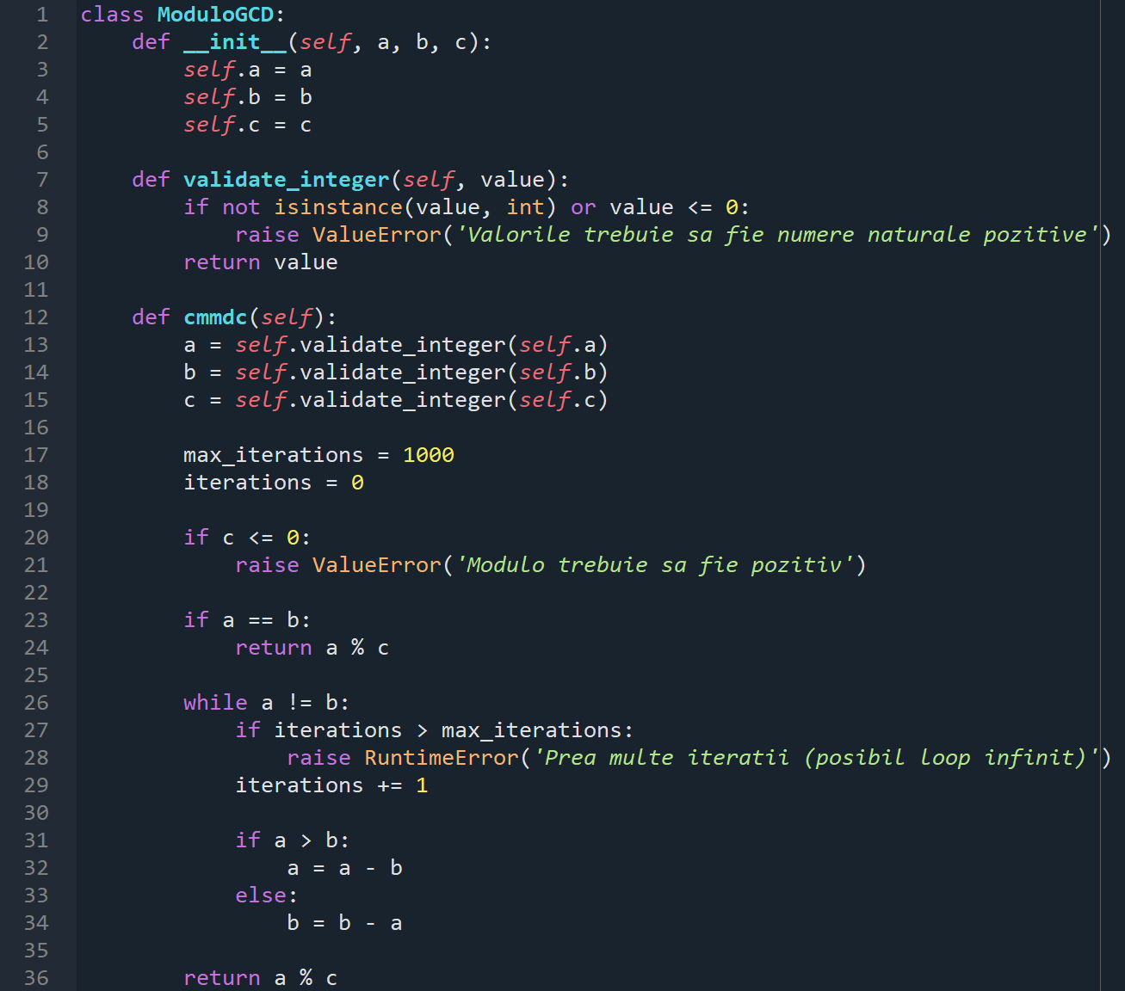
Problema noastră
Se testează un program care verifică cel mai mare divizor comun între două numere a și b modulo c. Mai precis, pentru trei variabile care vor îndeplini condiția să fie numere naturale strict pozitive se va calcula folosind algoritmul lui Euclid cu scăderi repetate între a și b ,pentru un număr maxim de 1000 de iterații. Programul va produce un output care va indica rezultatul în urma calcului algoritmului modulo c

Slide 4

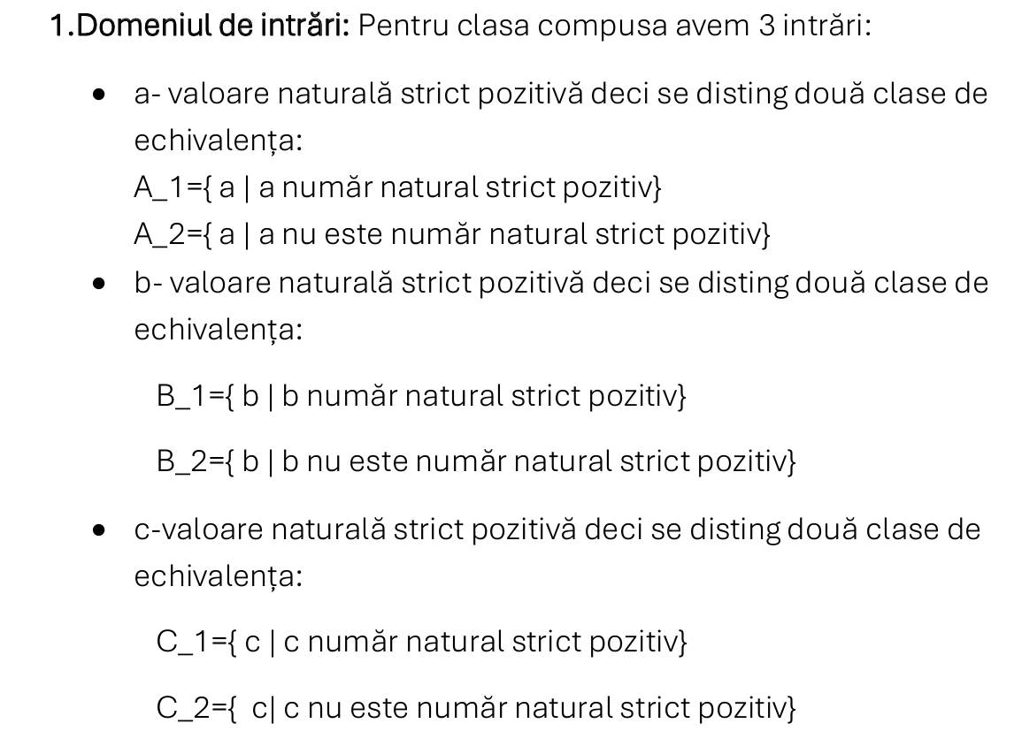
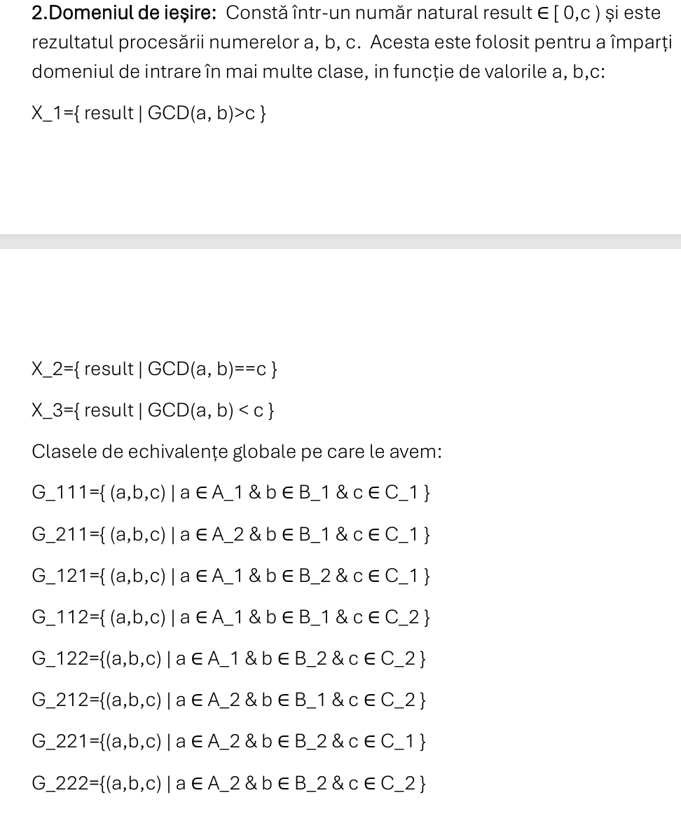
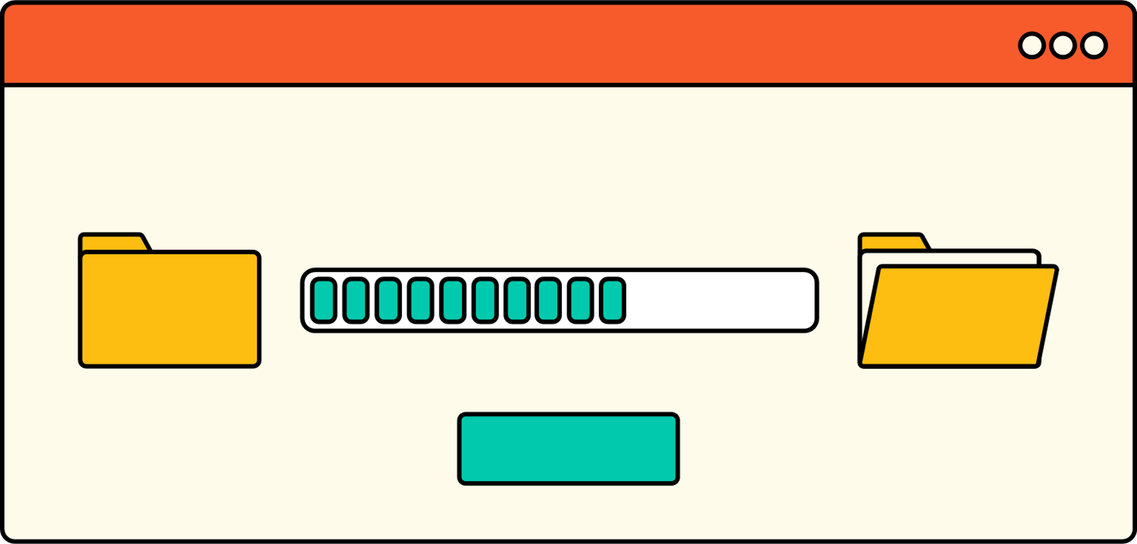
Partiționarea în clase de echivalența

Slide 5
Analiza valorilor de frontieră
Analiza valorilor de frontieră este adesea utilizată împreună cu partiționarea în clase de echivalență. Această tehnică pune accentul pe testarea valorilor aflate la limita fiecărei clase, deoarece acestea reprezintă frecvent o sursă majoră de erori.
În cazul exemplului nostru, odată ce clasele de echivalență au fost stabilite, identificarea valorilor de frontiera devine un proces intuitiv :
• valorile de frontieră sunt 0,1,2 pentru a, b, c
Se vor testa următoarele valori:
• N_1 : 0
• N_2 : 1
• N_3 : 2

Slide 6

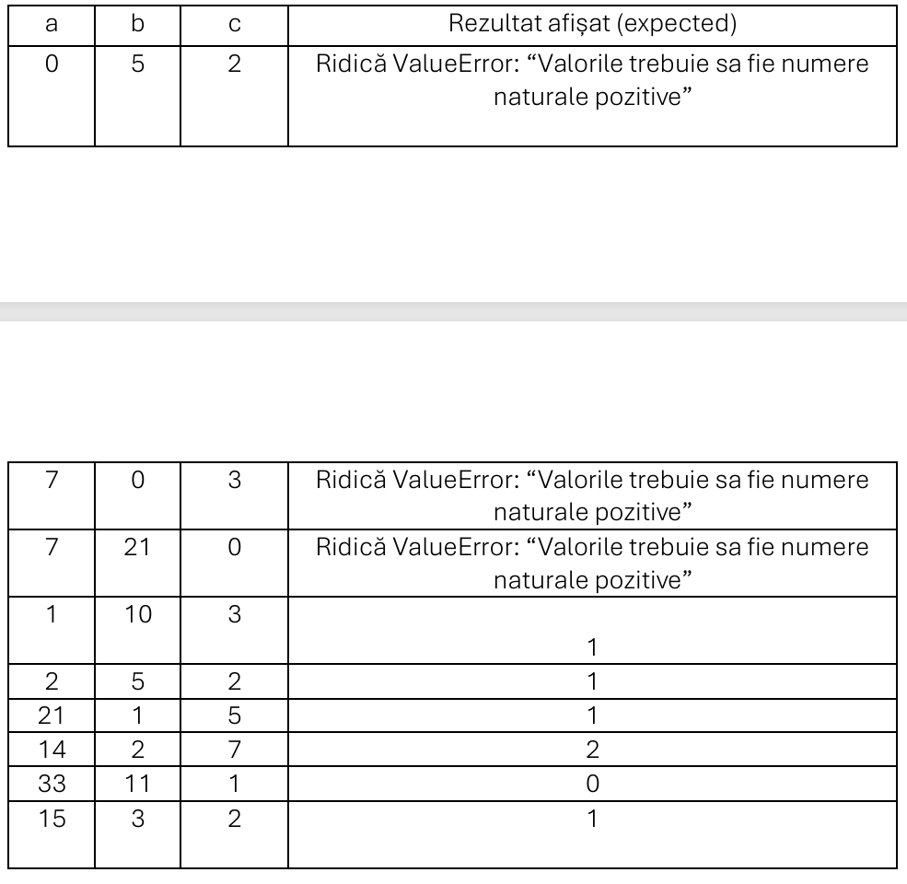

Analiza valorilor de frontieră

Slide 7
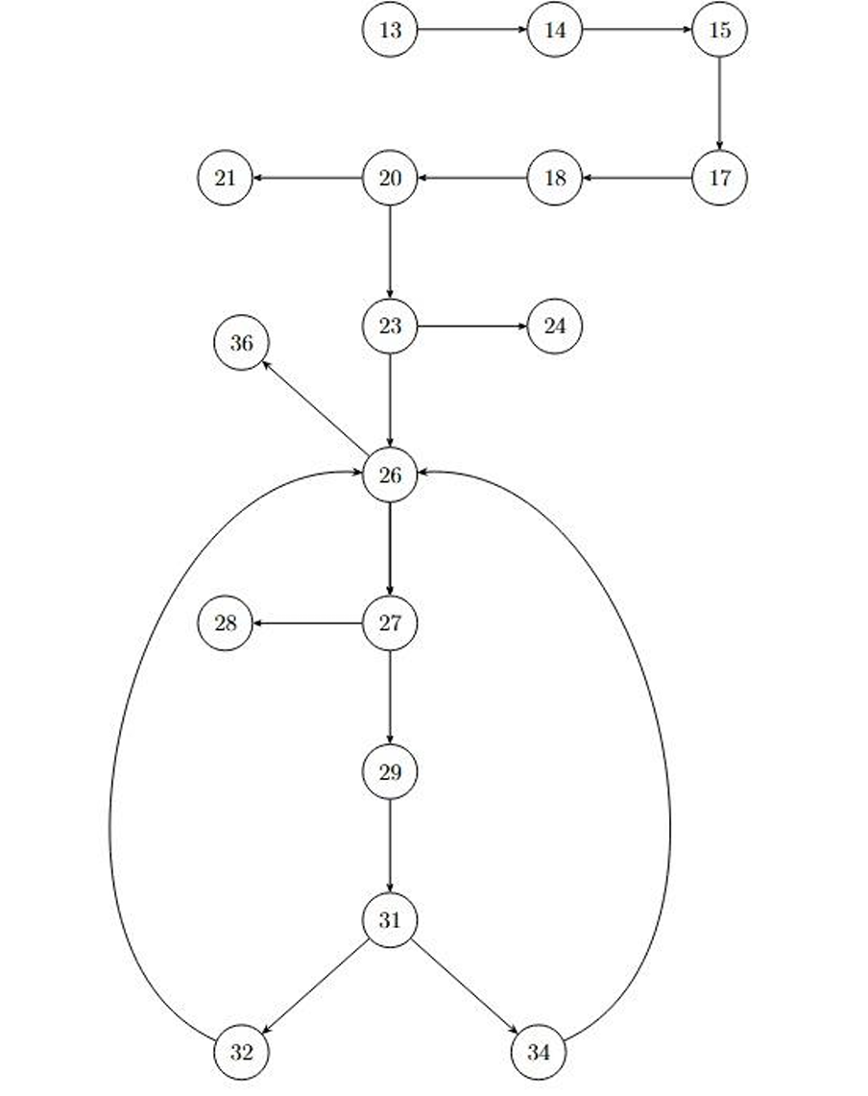
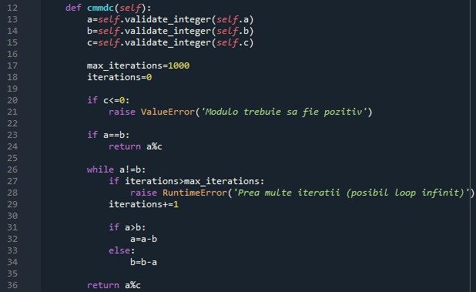
Graful de flux de control ​

Slide 8
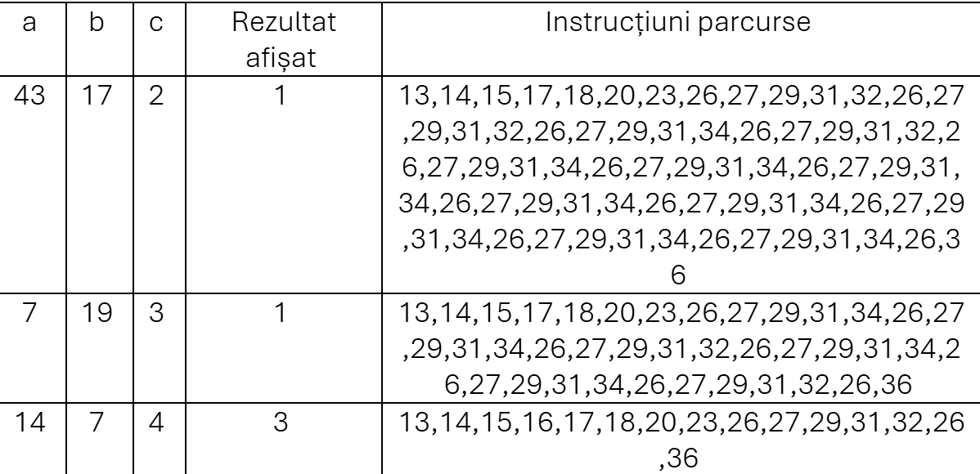
Acoperirea la nivel de instrucțiune

Slide 9
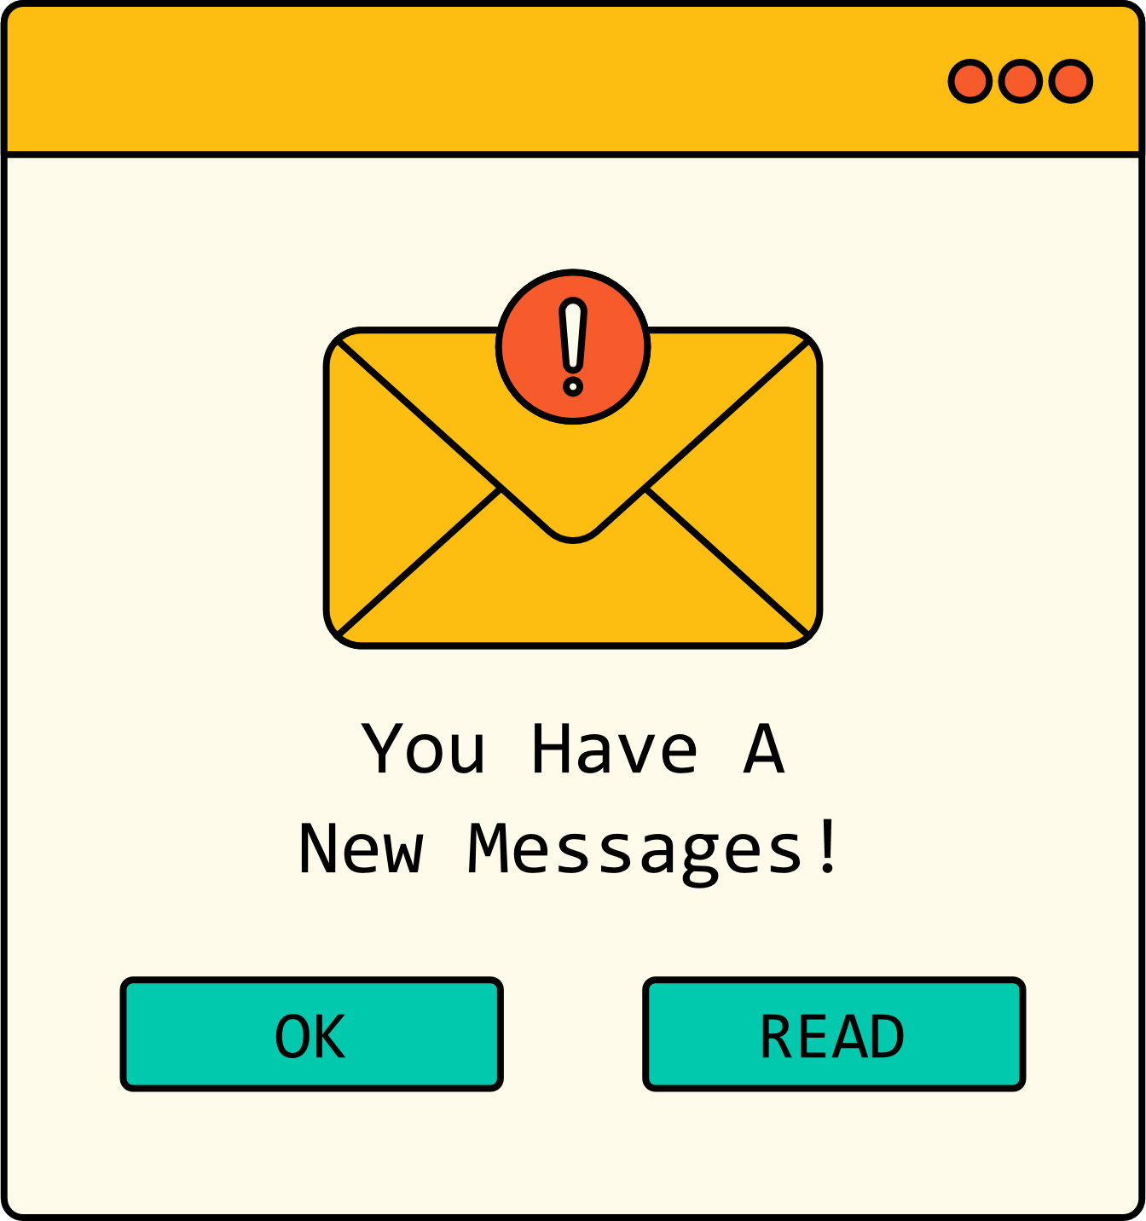
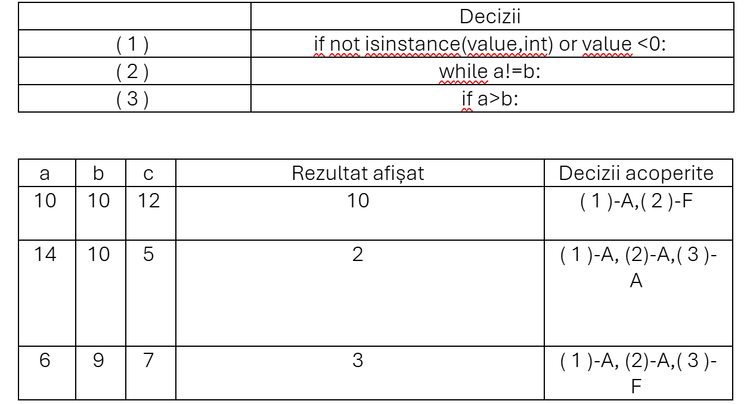
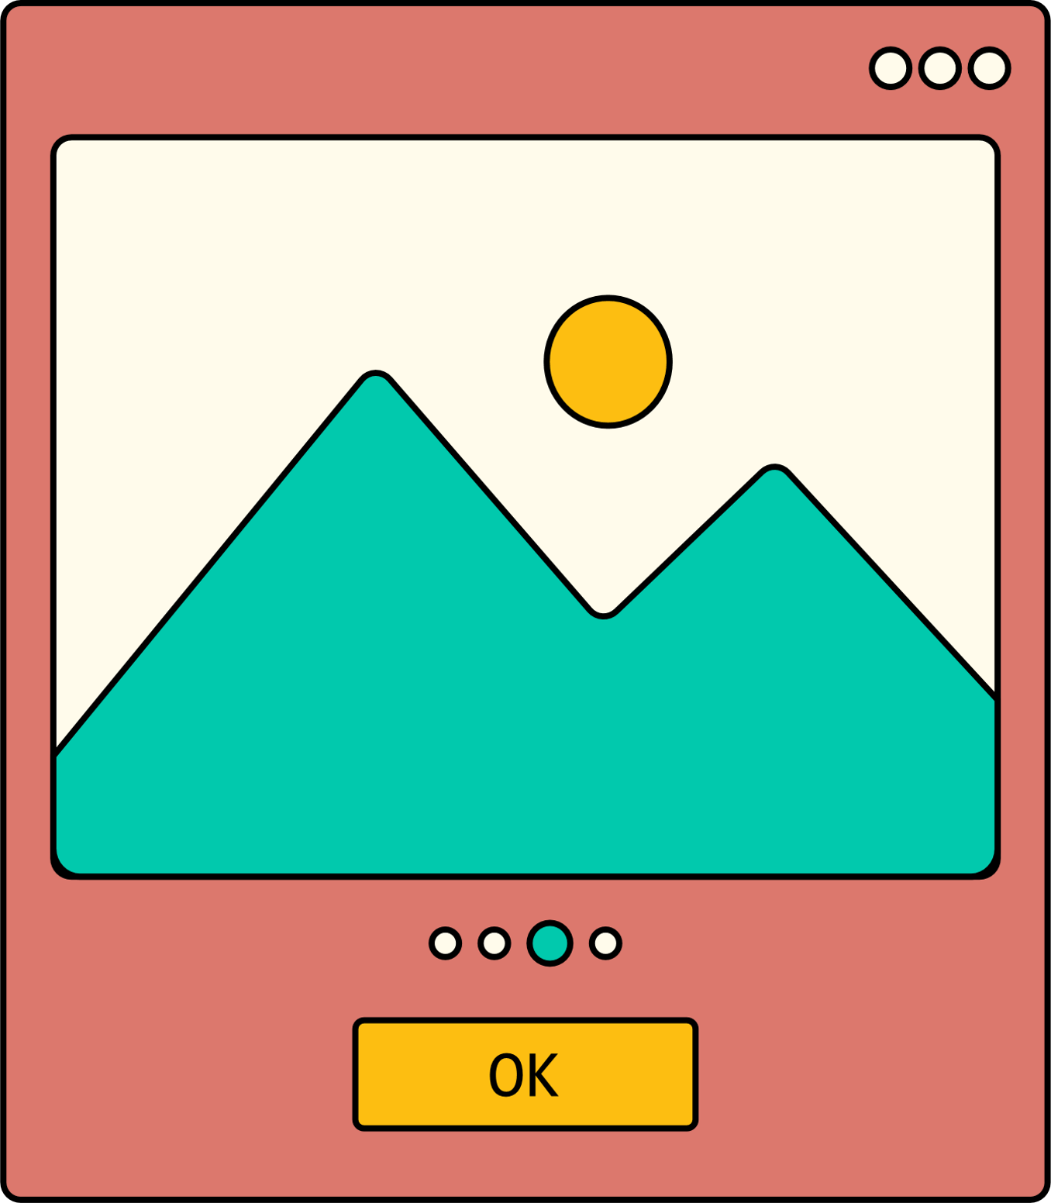


Acoperirea la nivel de decizie

Slide 10

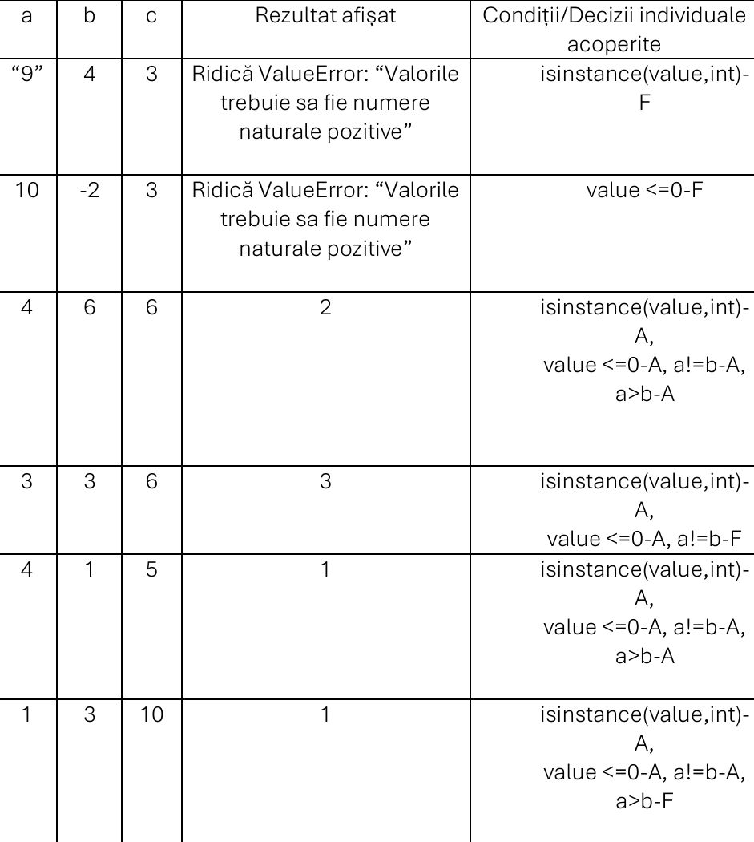

Acoperirea la nivel de condiție

Slide 11
TESTAREA CIRCUITELOR INDEPENDENTE
Numărul minim de circuite independente pentru a obține o acoperire completă a ramurilor este data de formula lui McCabe.
V(G)=e-n+2 p, unde:
e = numărul de muchii ale graficului = 18
n = numărul de noduri ale graficului = 17
p = numărul de componente conectate = 1
Deci, în cazul nostru V(G)= 18-17+2*1=3
Circuitele independente: a) 13,14,15,17,18,20,23,26 = fals -> 36
b) 13,14,15,17,18,20,23,26 = adevărat , repetăm 27,29,31,32 -> 36
c) 13,14,15,17,18,20,23,26 = adevărat repetam 27,29,31,34 ->36

Slide 12
Mutanți:
Testarea mutanților este considerată o testare a calității testelor prin adăugarea unor modificări și a unor mutanți în codul de bază.
Mutation= modificare foarte mică
Evaluarea testează dacă se detectează mutanții.
Ideea este de a evalua cât de bune sunt testele făcute.
Pentru a evalua toti mutantii, i-am generat automat folosind mutpy.

Slide 13
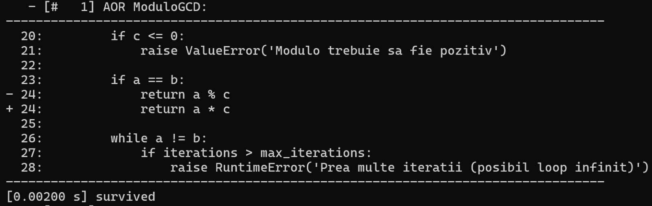
Mutant 1
Mutantul acesta supravietuiește în primul set de testare deci adaugăm următorul test suplimentar pentru a îl omora:
Am adăugat aceasta verificare : self.assertEqual(ModuloGCD(3,3,6).cmmdc(),3)
Rezultatul mutantului nu este 3, este 3*6 ceea ce ne activează testul.

Slide 14
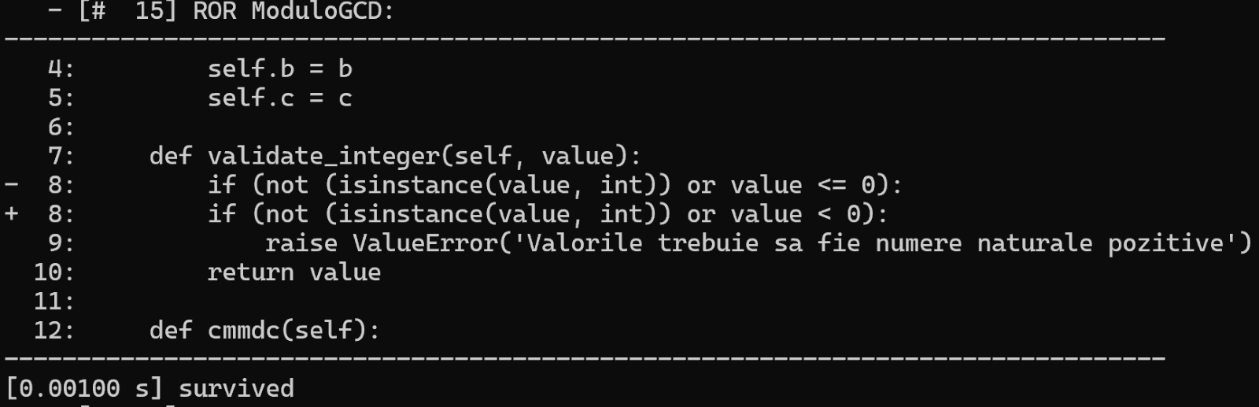
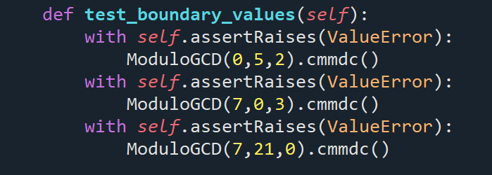
Mutant 2
Mutantul acesta supravietuiește în primul set de testare deci adaugăm următorul test suplimentar pentru a îl omorâ:
Mutantul este omorât de oricare dintre aceste 3 teste deoarece mutantul este omorât si când valoarea este 0.

Slide 15
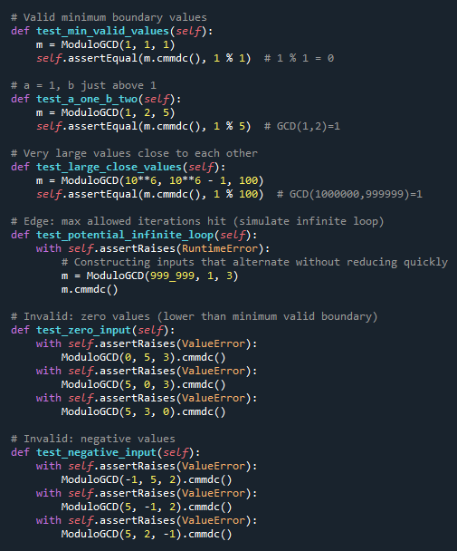
Comparatia cu IA
Pentru analiza de frontiera codul dat de Chat –GPT tratează cazuri inutile precum valorarea –1 care nu se regasește în valorile noastre de frontieră considerate valide. In plus, nu tratează cum trebuie cazurile de la marginea frontierei ie. valorile 1 si 2.

Slide 16



Mulțumim pentru atenție!

